Slide 1
শুভেচ্ছা রইল

Slide 2
পরিচিতি
শিক্ষক পরিচিতি
পাঠ পরিচিতি
নামঃআছিয়া আফরোজ।
পদবিঃসহকারি মৌলভি দক্ষিন রামখানা রহমতিয়া দাখিল মাদরাসা নাগেশ্বরী,কুড়িগ্রাম।
মোবাইলঃ০১৭৭৪
শ্রেণীঃসপ্তম
শিক্ষার্থীর সংখ্যাঃ৩৫
বিষয়ঃফিকাহ
তারিখঃ ১০/০৬/০২১ইং
সময়ঃ ১১-৩০

Slide 3
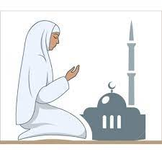
ছবির দিকে লক্ষ্য কর

Slide 4
সালাত

Slide 5
শিখনফল
এই পাঠ শেষে শিক্ষার্থীরা...
সালাত কি তা বলতে পারবে;
সালাতের অয়াক্ত সম্পর্কে লিখতে পারবে;
ইসলামে এর গুরুত্ব ব্যাখ্যা করতে পারবে;

Slide 6
সালাত শব্দটি আরবি এর অর্থ দোয়া,রহমদ ইত্যাদি।
সালাত ইসলামের দ্বিতীয় রোকন।
দিনেও রাতে ৫ ওয়াক্ত সালাত আদায় করতে হয়।
যথাঃফজর,যোহর,আসর,মাগরিব,ইশা।

Slide 8
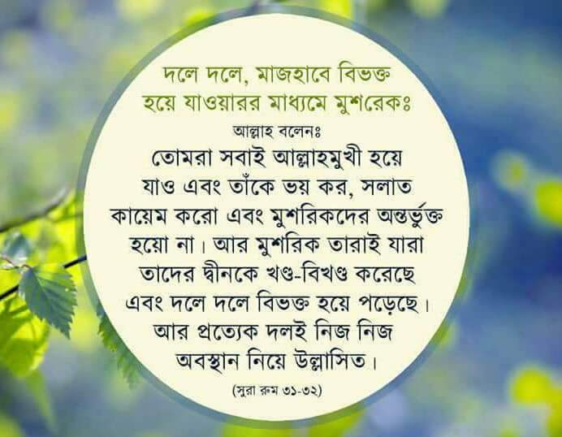

Slide 9
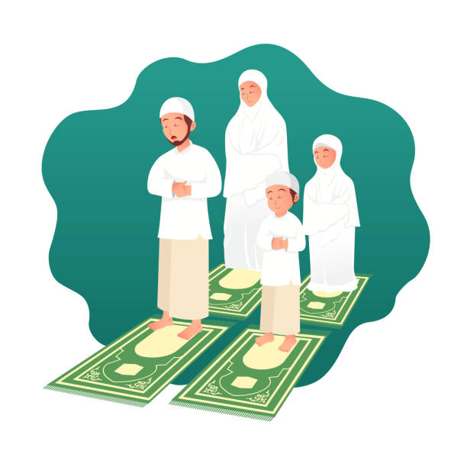

Slide 10
একক কাজ
১. ছবিতে কি দেখতে পারছ?
২.সালাতে কোন দিক ফিরে দারাতে হয়?

Slide 12
জোরায় কাজ
সালাত মানুষকে কি শক্ষা দেয়?

Slide 13
ও
শিখন মুল্যায়ন
সা
সালাত অর্থ কি?
অয়াক্ত কতটি?
আদায় না করলে কি হয়?

Slide 14
বাড়ির কাজ
সাল সা
সালাত আদায়ের গুরুত্ব বর্ণনা কর?

Slide 15
ধন্যবাদ

